Slide 1
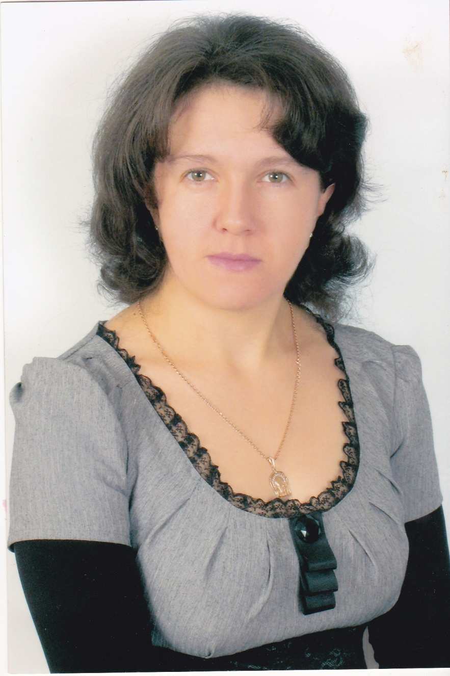
Презентація досвіду роботи
Вчителя хімії та біології
Полупанівської ЗОШ
І-ІІ ступенів

Slide 2
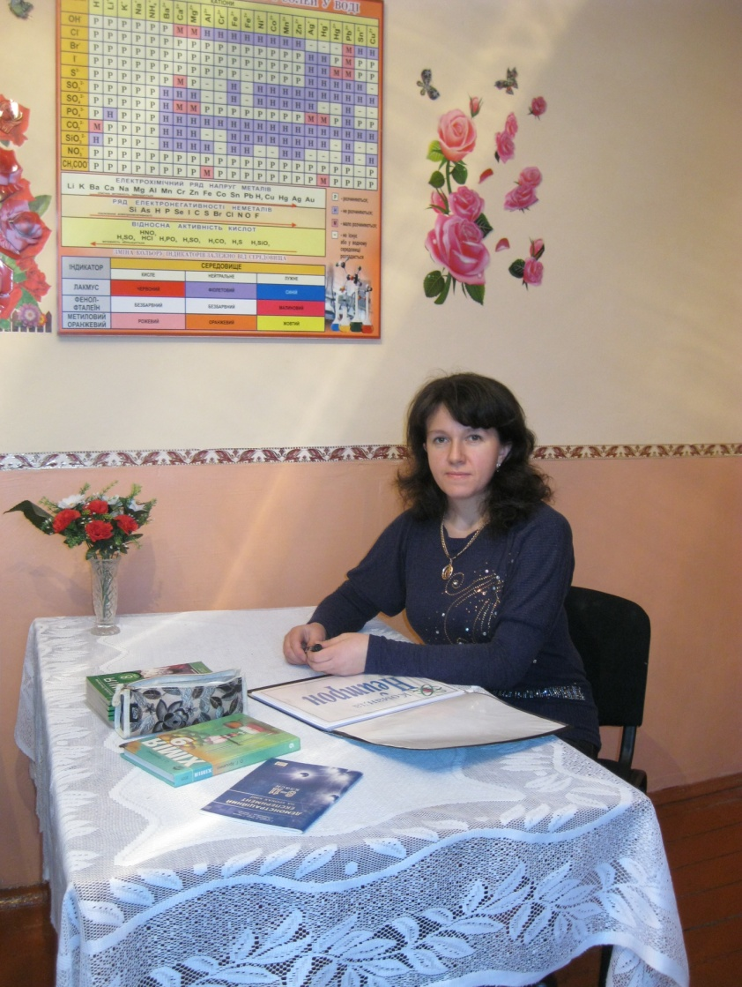
Гуменюк Надія Миронівна
Я учитель, тому що не знаю
В свiтi кращої долі, ніж ця!
Бо професію цю я вважаю
Вищим проявом хисту митця!
Я учитель, тому що навчаюсь,
А не тільки дітей cвоїх вчу,
Кожним учнем своїм я пишаюсь,
Кожним учнем своїм я живу!
Я учитель! I дякую долі,
Що у мене є щастя просте,-
Чути знову в шкiльнiм коридорі
Слова учнів: «Наш Вчитель іде!»

Slide 3
• Давайте познайомимось!
Народилася: 2 липня 1982 року в с. Полупанівка Підволочиського р-ну.
Освіта: вища. Закінчила: Тернопільський державний національний педагогічний університет ім. В.Гнатюка в 2004 р. спеціальність: біологія, хімія, валеологія, основи екології.
Стаж роботи: 10 років.
Кваліфікаційна категорія - І

Slide 4
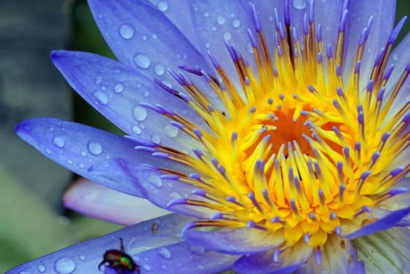
Моє кредо:
“Мені хочеться прорости квіткою в серцях учнівської душі, посіявши там добре, розумне, вічне…”

Slide 5
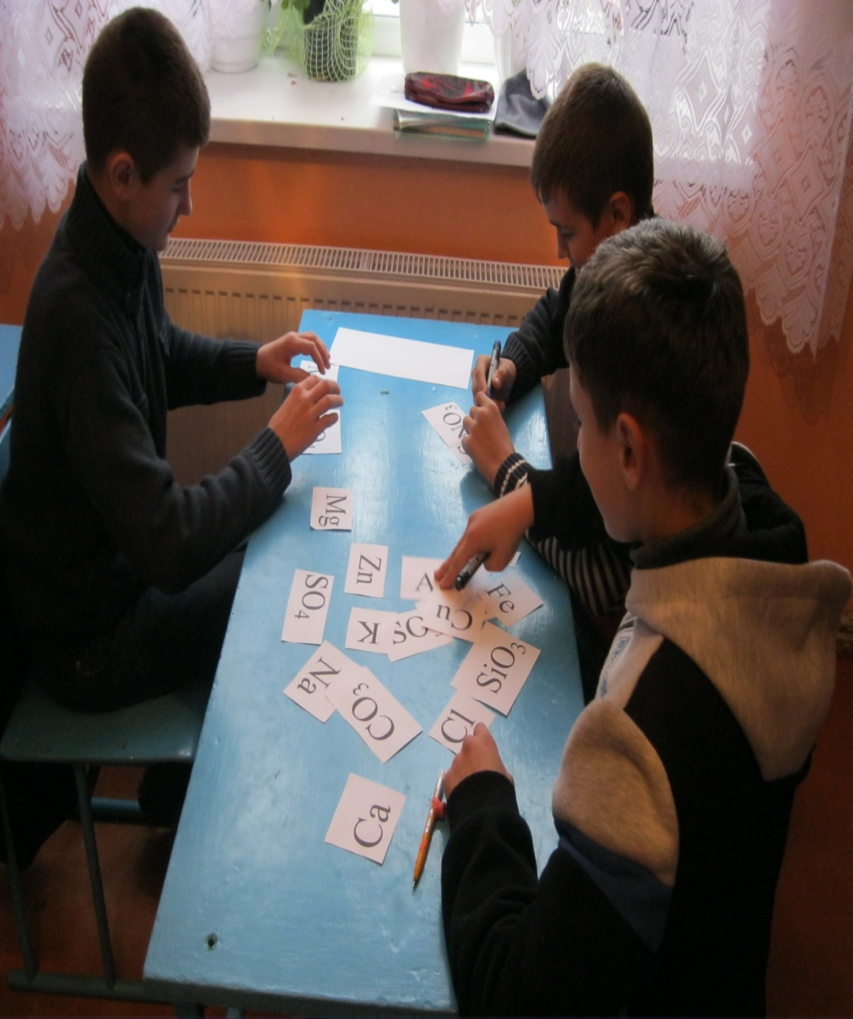
Проблема над якою працюю:
Розвиток творчих здібностей учнів на уроках хімії та біології

Slide 6
Основними завданнями для реалізації своєї проблеми вважаю:
1) Підвищення якості та рівня знань учнів.
2) Залучення до науково-дослідної роботи ( участь у конкурсах, предметних олімпіадах, проектах).
3) Підвищення інтересу до предмету.
4) Участь в екологічних акціях, природничих конкурсах “Геліантус”, “Колосок”.
5) Виховання в учнів культури “екологічного” мислення на уроках та в позакласній роботі.
6) Розвиток творчого мислення, формування пізнавального інтересу до хімії.

Slide 7
Поставленні завдання реалізую так:
1) Підвищую якість та рівень знань учнів шляхом організації позакласних занять з хімії, індивідуальних консультацій для учнів.
2) Залучаю до науково-дослідної роботи ( ужитковий хімічний експеримент).
3) Підвищую інтерес до предмету шляхом проведення тематичних екскурсій, позакласних заходів.
4) Розвиваю творче мислення шляхом надання індивідуальних творчих домашніх завдань учням: підготовка цікавих доповідей, елементів презентації до певних уроків, міні-проектів, розв'язування хімічних кросвордів та ребусів, написання казок та сенканів.

Slide 8
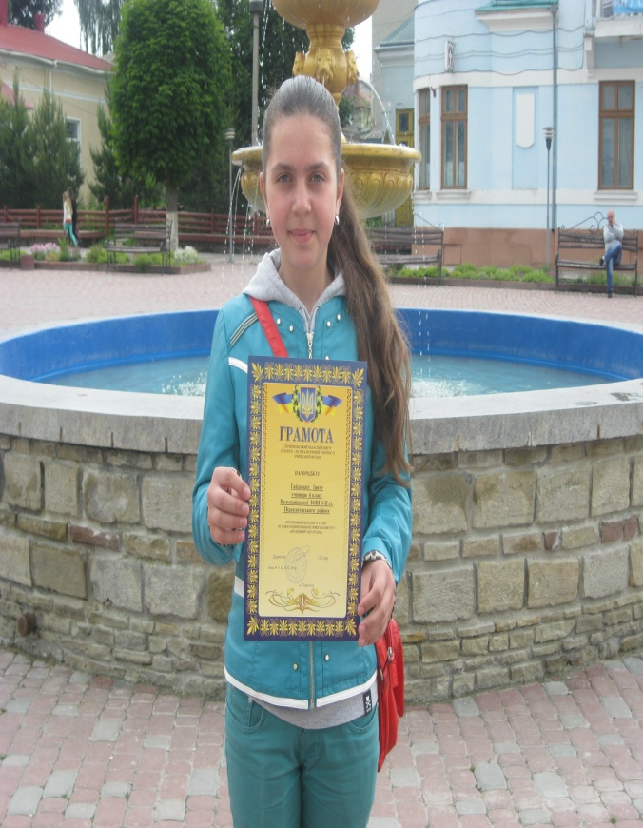
Учнівські досягнення
Результативність ІІ етапу Всеукраїнської олімпіади з хімії
2011 рік
ІІ місце – 7,8 клас.
ІVмісце - 9 клас.
2012 рік
ІІ місце - 9 клас.
ІІІ місце - 8 клас.
2013 рік
ІІІ місце - 7, 9 клас.
Участь учнів в природничих конкурсах “Колосок” та “Геліантус”

Slide 9
План професійного зростання
Робота з нормативно - правовою документацією з предмета;
Удосконалення педагогічної техніки володіння інноваційними технологіями;
Робота з науково-методичною літературою;
Проходження курсів підвищення кваліфікації;
Вивчення досвіду роботи вчителів хімії району.

Slide 10
Доповіді на районних методоб’єднаннях вчителів хімії.
Розвиток творчих здібностей учнів на уроках та в позакласній роботі з хімії.
Формування екологічної культури учнів на уроках хімії та біології (проект).
Ужитковий хімічний експеримент як засіб підвищення інтересу учнів до хімії.
Використання ігрових
технологій на уроках хімії.

Slide 11
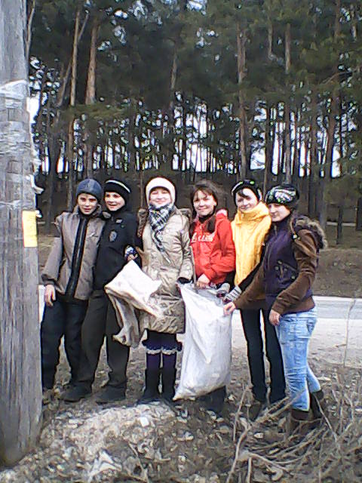
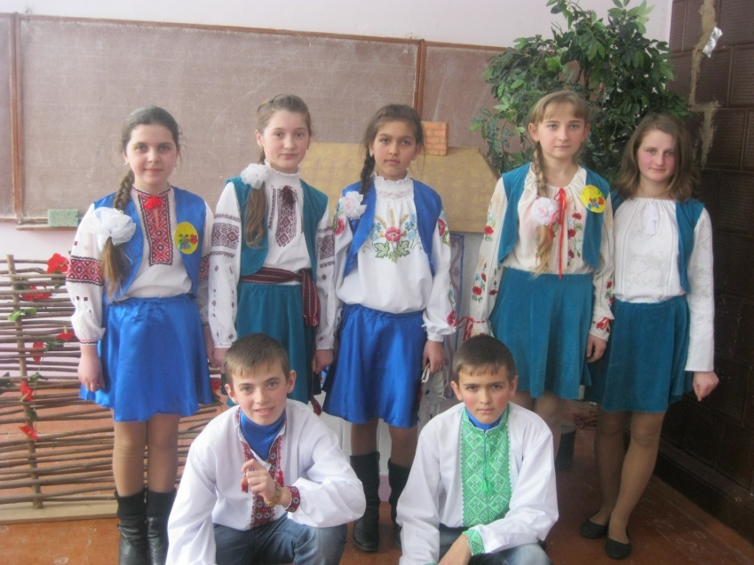
Позакласна робота з учнями:
“Збережемо довкілля від хімічного забруднення”
Участь в конкурсі знавців хімії.

Slide 12
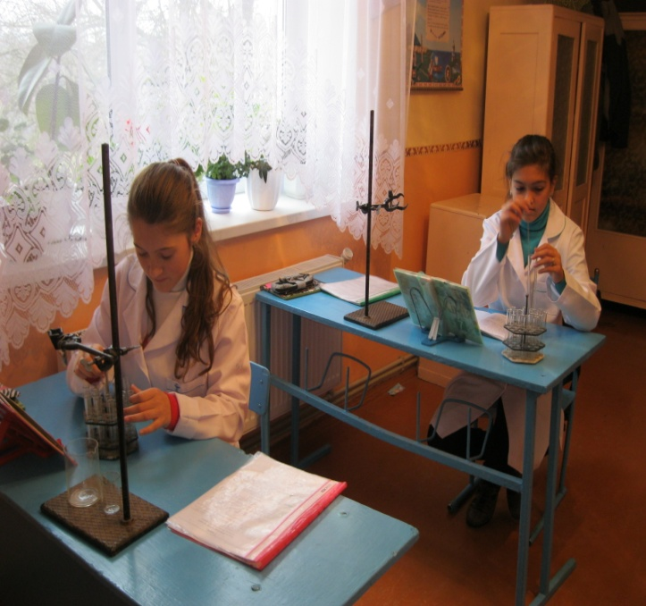
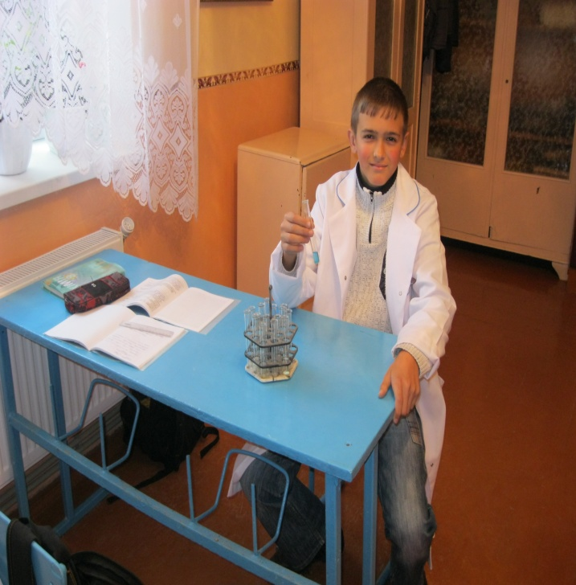
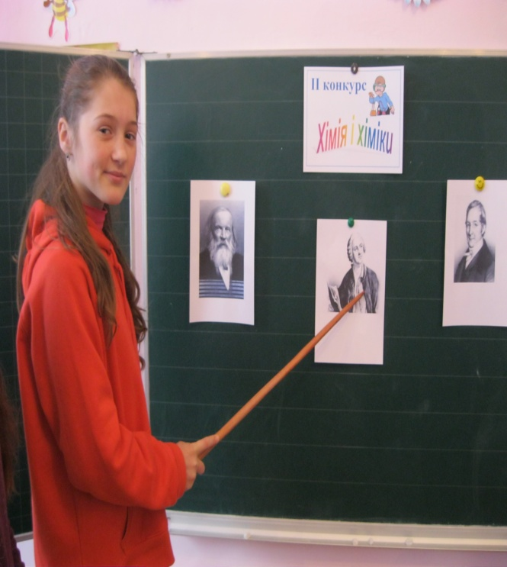
Мої учні під час уроку

Slide 13
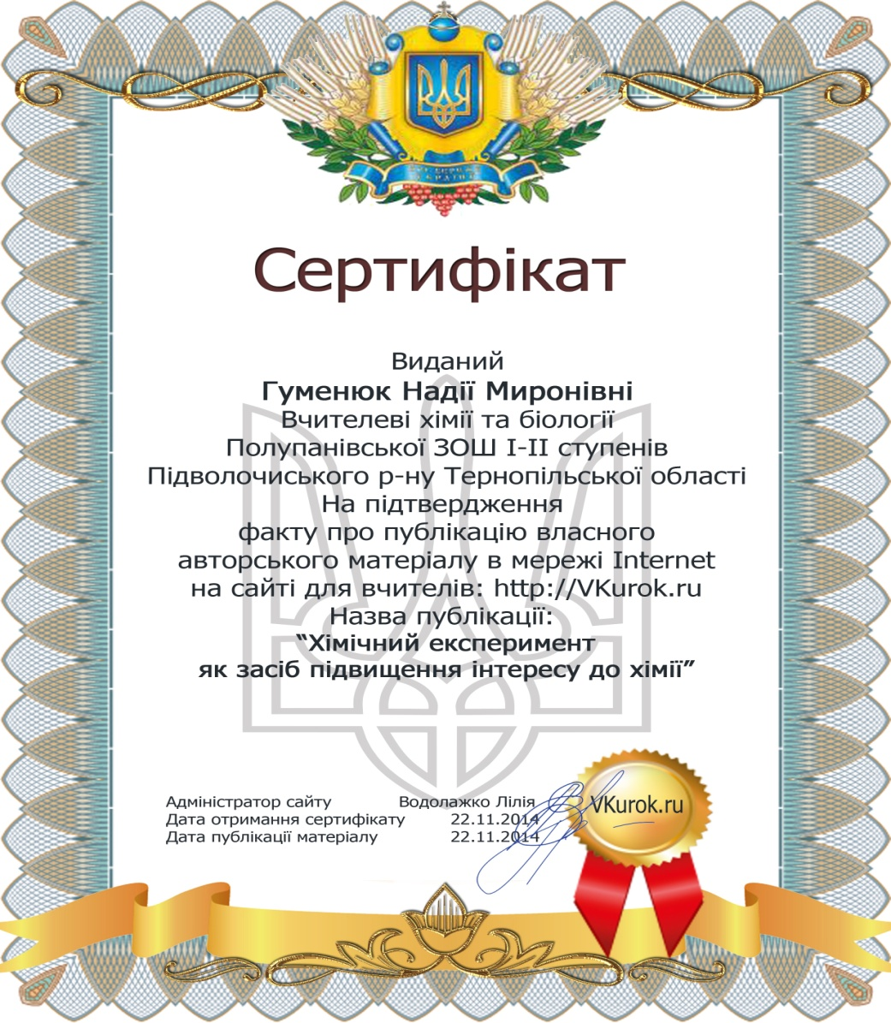
Методичні доробки:
Різнорівневі тестові завдання для 7-9 класів з хімії.
Завдання для контрольних робіт.
Тематичні презентації Power Point.
Публікація власного авторського матеріалу в мережі Internet.

Slide 14
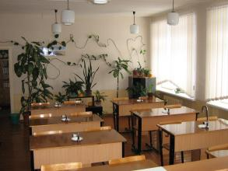
Про що я мрію й чого хочу досягти

Slide 15
Хто стукає – тим відкривають,
Хто вірить – тому Бог дає,
Тому, працюючи на повну силу, вірю,
Що користь і віддача в цьому є!
Дякую за увагу!

